Slide 1

الثالث

Slide 2


في حصة اليوم، ستتدربون على الإجابة بسرعة عن أسئلة للفهم على شكل اختيار من متعدد.
اختــتام الحــصة
إنتاج كتابي ح1
إملاء
نشاط اعتيادي

Slide 3

خذوا ألواحكم.
اختــتام الحــصة
إنتاج كتابي ح1
إملاء
نشاط اعتيادي

Slide 4

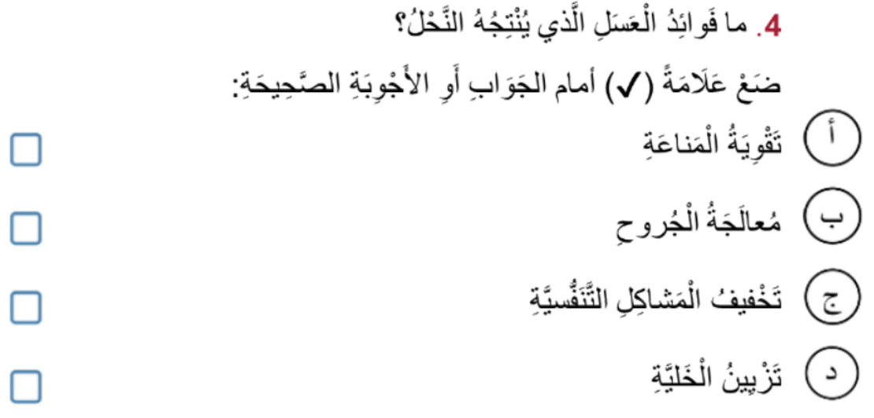
اقرؤوا السؤال جيدا . حددوا المطلوب. تذكروا كل الاختيارات المقدمة.
اختــتام الحــصة
إنتاج كتابي ح1
إملاء
نشاط اعتيادي

Slide 5

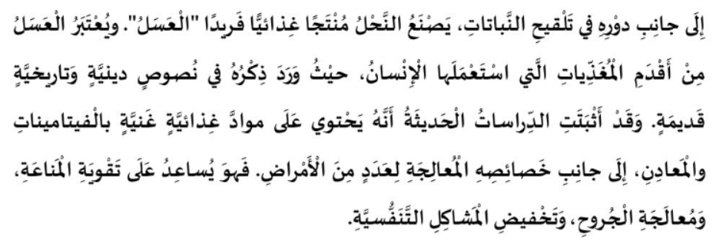
ابحثوا عن الجواب في النص . انتبهوا سيختفي النص بعد 10 ثوان.
اختــتام الحــصة
إنتاج كتابي ح1
إملاء
نشاط اعتيادي

Slide 6

اكتبوا حرف الجواب الصحيح ثم ارفعوا الألواح عند سماع الاشارة.
اختــتام الحــصة
إنتاج كتابي ح1
إملاء
نشاط اعتيادي

Slide 7

صححوا. من يشرح جوابه؟
اختــتام الحــصة
إنتاج كتابي ح1
إملاء
نشاط اعتيادي

Slide 8

ستقرؤون النص قراءة جماعية . من يريد أن يقود قراءة الفقرة 1؟ من يقود قراءة الفقرة2؟ -يحرص الأستاذ على تتبع مشاركة الجميع في القراءة الجماعية.
اختــتام الحــصة
إنتاج كتابي ح1
إملاء
نشاط اعتيادي

Slide 9

إملاء
2
التاء في آخر الكلمة.

Slide 10

في هذه الحصة سنواصل تدربنا على نميز و كتابة التاء في آخر الكلمة . تابعوا الفديو
اختــتام الحــصة
إنتاج كتابي ح1
إملاء
نشاط اعتيادي
اَلتّاءُ في آخِرِ ٱلْكَلِمَةِ.

Slide 11

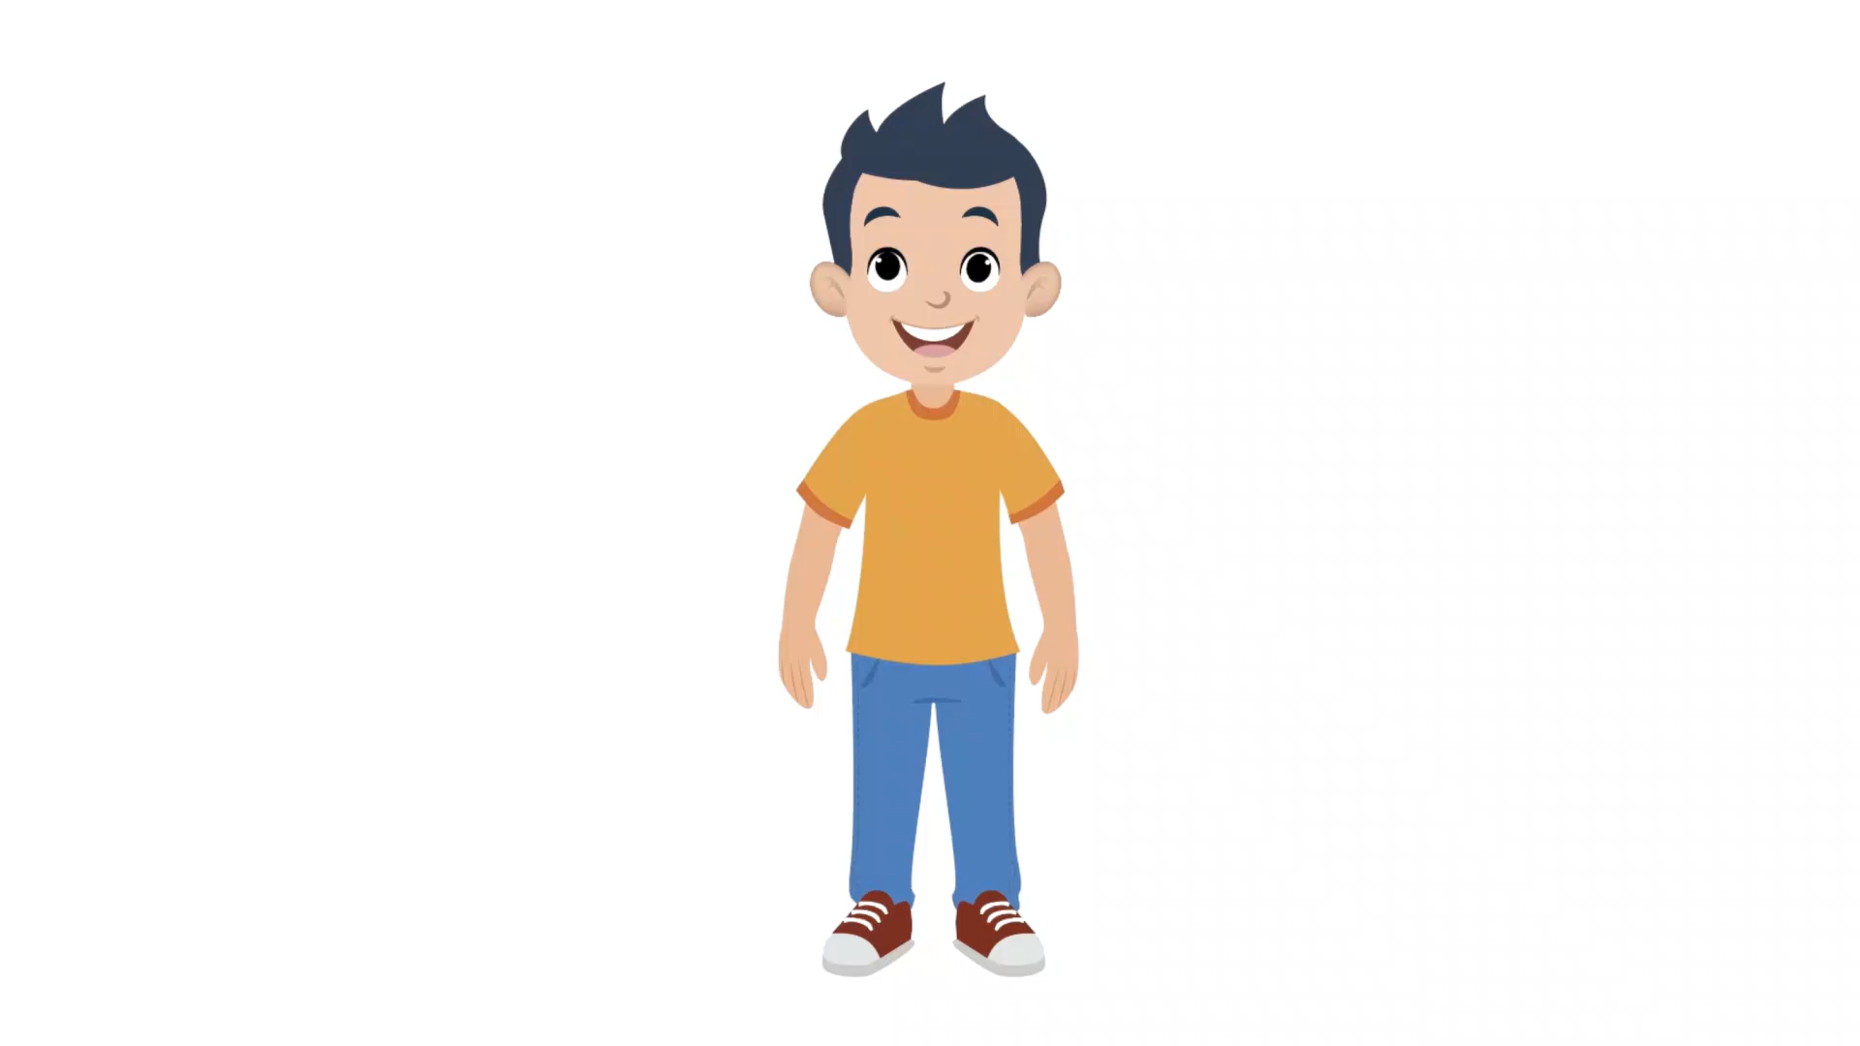

عرض فديو التاء في آخر الكلمة
اختــتام الحــصة
إنتاج كتابي ح1
إملاء
نشاط اعتيادي

Slide 12
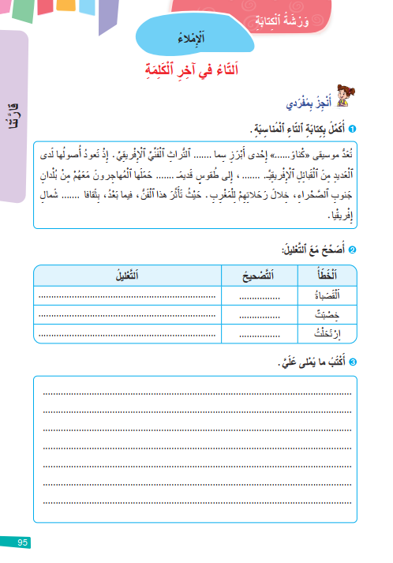
خذوا كراساتكم على الصفحة 95 بمفردكم أجيبوا عن التمرين رقم 1
اختــتام الحــصة
إنتاج كتابي ح1
إملاء
نشاط اعتيادي
Notes:
Ajouter une slide pour ka correstion de l’exercie en animation

Slide 13
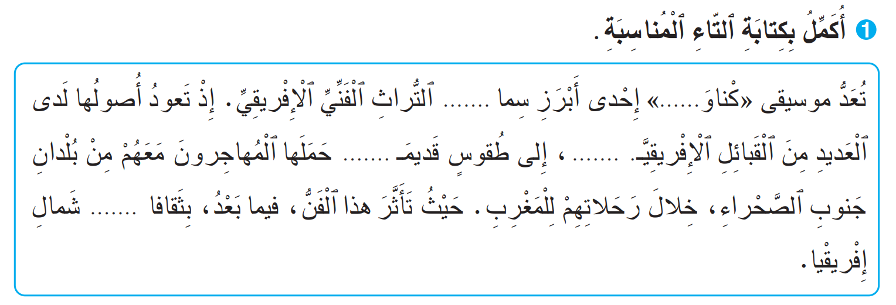
أكمل بكتابة التاء المناسبة
اختــتام الحــصة
إنتاج كتابي ح1
إملاء
نشاط اعتيادي
Notes:
Ajouter une slide pour ka correstion de l’exercie en animation

Slide 14
انتبهوا للتصحيح. من يشرح لنا كيف توصل للجواب الصحيح؟ -يقدم الأستاذ التغذية الراجعة المناسبة.
اختــتام الحــصة
إنتاج كتابي ح1
إملاء
نشاط اعتيادي
ةِ
ةَ
ـــــةٍ
ـــــةِ
تِ
Notes:
Ajouter une slide pour ka correstion de l’exercie en animation

Slide 15
أجيبوا عن التمرين رقم 2
اختــتام الحــصة
إنتاج كتابي ح1
إملاء
نشاط اعتيادي
Notes:
Ajouter une slide pour ka correstion de l’exercie en animation

Slide 16
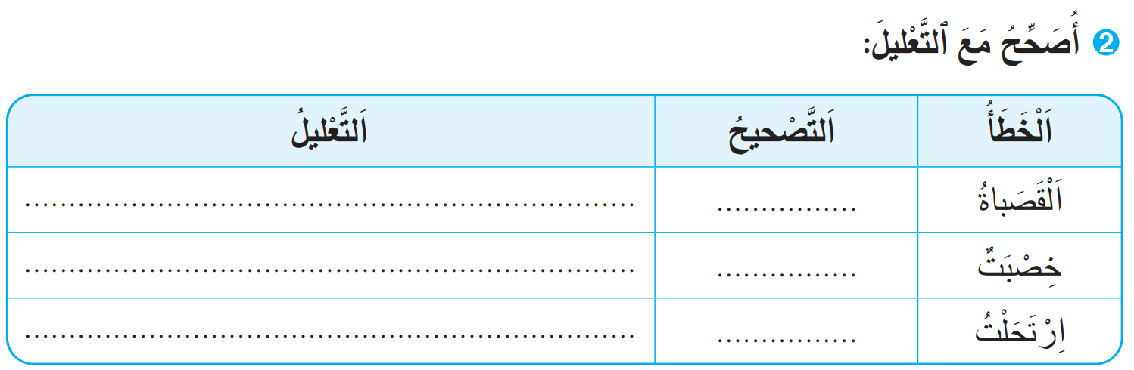
أكمل بكتابة التاء المناسبة
اختــتام الحــصة
إنتاج كتابي ح1
إملاء
نشاط اعتيادي
Notes:
Ajouter une slide pour ka correstion de l’exercie en animation

Slide 17
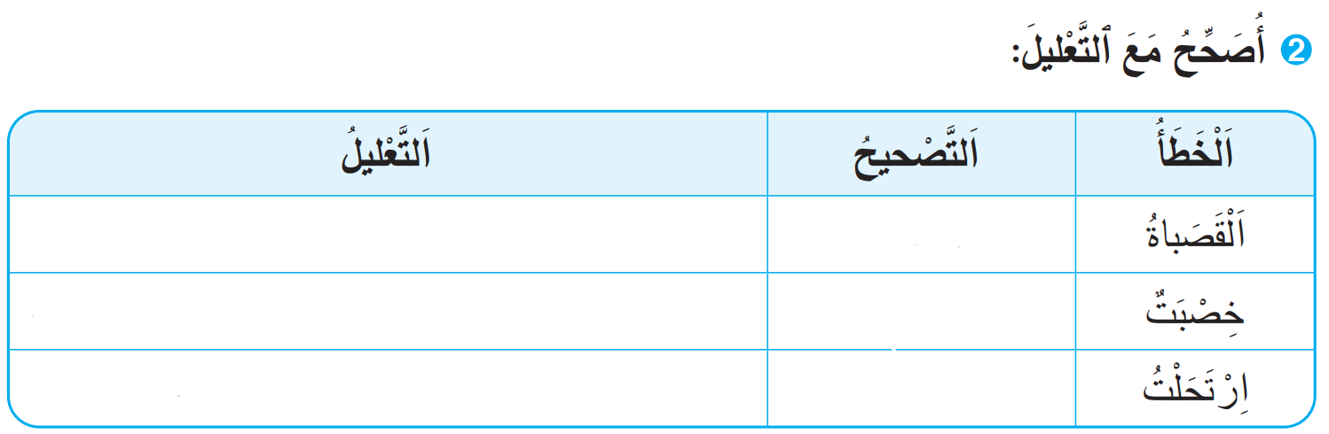
انتبهوا للتصحيح. من يشرح لنا كيف توصل للجواب الصحيح؟ -يقدم الأستاذ التغذية الراجعة المناسبة.
اختــتام الحــصة
إنتاج كتابي ح1
إملاء
نشاط اعتيادي
اِسْمٌ وَجاءَ قَبْلَها سُكونٌ.
اَلْقَصَباتُ
اِسْمٌ مُفْرَدٌ مُؤَنَّثٌ.
خِصْبَــــةٌ
فِعْلٌ
اِرْتَحَلَتْ
Notes:
Ajouter une slide pour ka correstion de l’exercie en animation

Slide 18
على كراساتكم اكتبوا الفقرة التي سأملي عليكم.
اختــتام الحــصة
إنتاج كتابي ح1
إملاء
نشاط اعتيادي
Notes:
Ajouter une slide pour ka correstion de l’exercie en animation

Slide 19

يملي الأستاذ الفقرة الواردة في آخر الحصة.
اختــتام الحــصة
إنتاج كتابي ح1
إملاء
نشاط اعتيادي
Notes:
Ajouter une slide pour ka correstion de l’exercie en animation

Slide 20
انتبهوا للتصحيح -يقدم الأستاذ التغذية الراجعة المناسبة.
اختــتام الحــصة
إنتاج كتابي ح1
إملاء
نشاط اعتيادي
إِفْريقِيا قارَّةٌ جَميلَةٌ وَكَبيرَةٌ. فيها حَيَواناتٌ بَرِّيَّةٌ مِثْلَ ٱلأَسَدِ وَٱلفيلِ وَٱلزَّرافَةِ. تَعيشُ هَذِهِ ٱلْحَيَواناتُ في ٱلْغاباتِ وَٱلسّاحاتِ ٱلْواسِعَةِ. يَسْكُنُ في إِفْريقِيا شُعوبٌ كَثيرَةٌ وَمُخْتَلِفَـةٌ. لَهُمْ لُغاتٌ وَثَقافاتٌ مُتَنَوِّعَةٌ. اَلطَّبيعَـــةُ فيها ساحِرَةٌ وَجَميلَةٌ جِدّاً.
Notes:
Ajouter une slide pour ka correstion de l’exercie en animation

Slide 21
إنتاج كتابي
3
كتابة وضعية بداية قصة قصيرة رديفة – الحصة1-

Slide 22

في نهاية هَذا ٱلدرس، سَتَكونونَ قادِرينَ عَلى كِتابَةِ وَضْعِيَّةِ بِدايَةٍ قِصَّةٍ قَصيرَةٍ. تابعوا الفديو
اختــتام الحــصة
إنتاج كتابي ح1
إملاء
نشاط اعتيادي
كِتابَةُ وَضْعِيَّةِ بِدايَةٍ قِصَّةٍ قَصيرَةٍ.

Slide 23
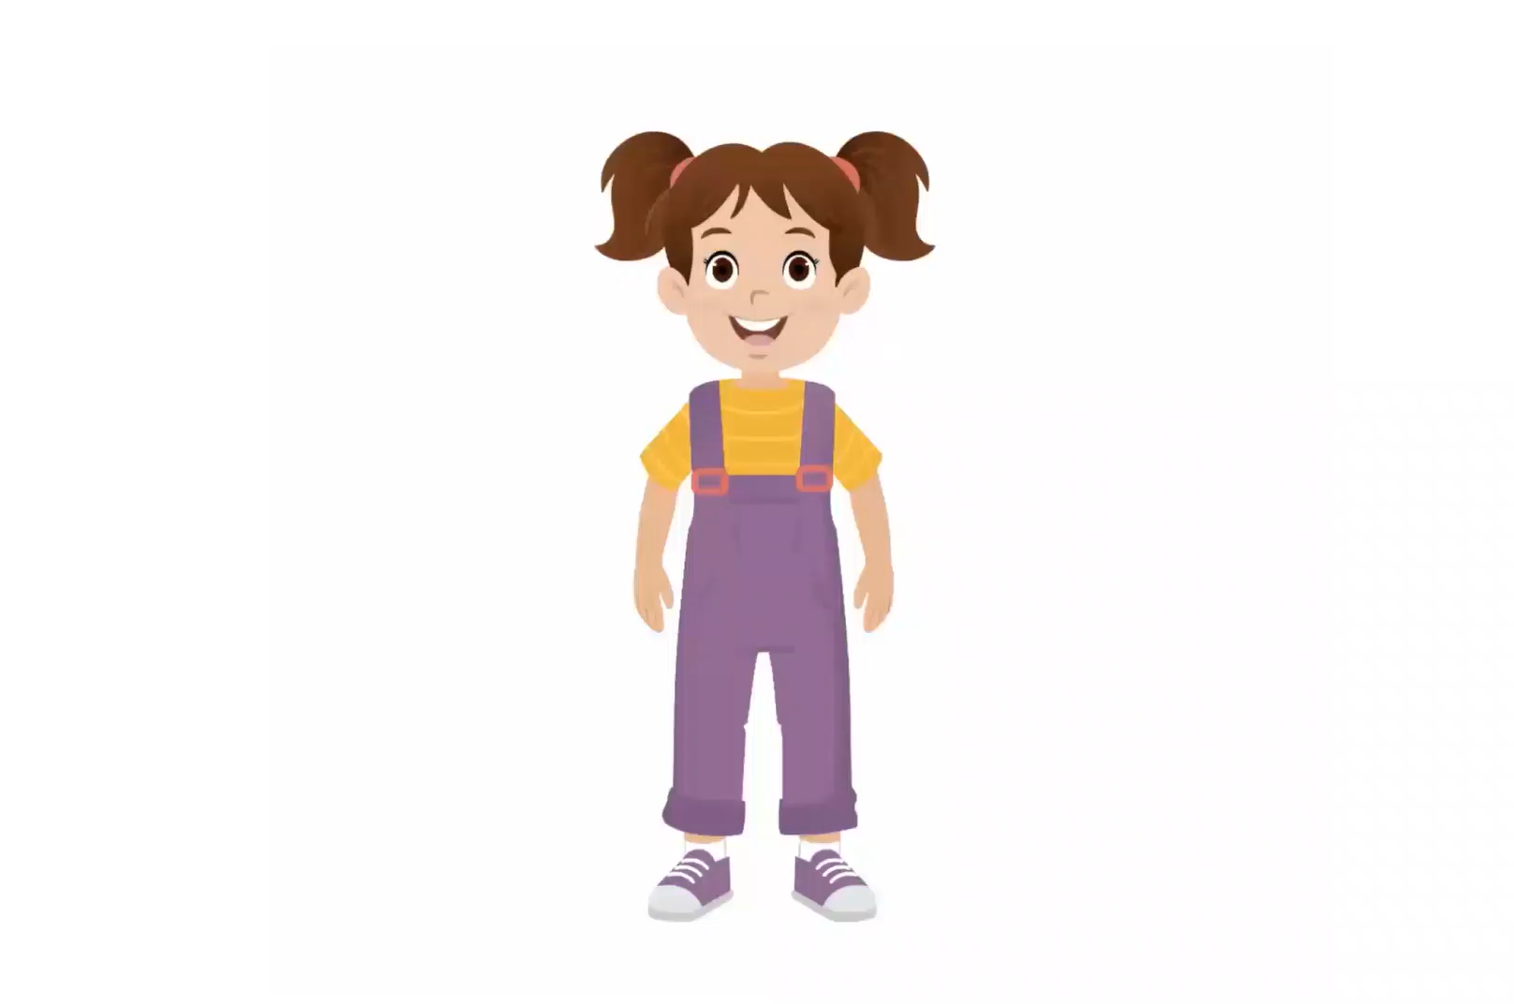
عرض فديون نمذجة مهارة كتابة وضعية بداية قصة قصيرة
اختــتام الحــصة
إنتاج كتابي ح1
إملاء
نشاط اعتيادي

Slide 24

من يذكرنا بخوات كتابة وضعية بداية قصة قصيرة؟
اختــتام الحــصة
إنتاج كتابي ح1
إملاء
نشاط اعتيادي
كِتابَةُ وَضْعِيَّةِ بِدايَةٍ قِصَّةٍ قَصيرَةٍ.

Slide 25
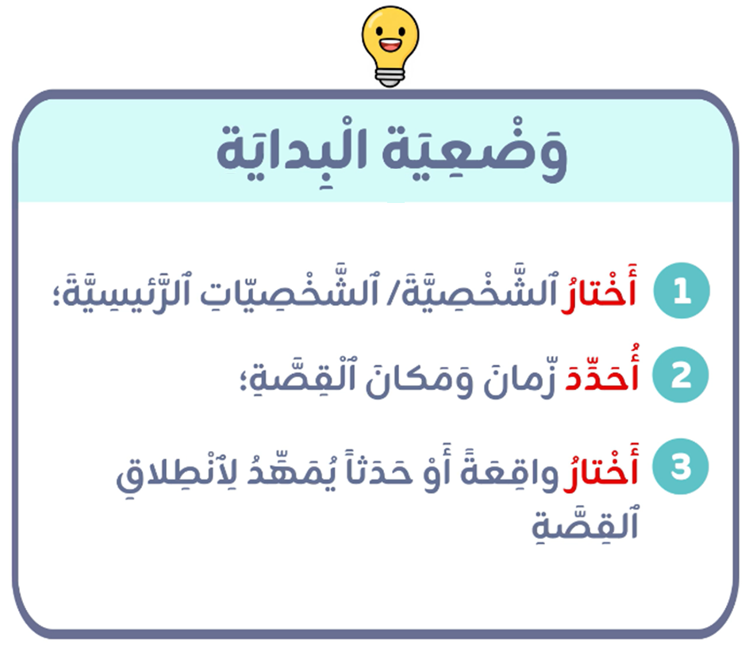
أحسنتم من يقرأ؟
اختــتام الحــصة
إنتاج كتابي ح1
إملاء
نشاط اعتيادي

Slide 26
إذن لكتابة بداية رديفة لقصة قصيرة،أغير عناصر وضعية بداية القصة المقترحة ،و أصوغ بداية رديفة على غرارها.
اختــتام الحــصة
إنتاج كتابي ح1
إملاء
نشاط اعتيادي
لِكِتابَةِ بِدايَةٍ رَديفَةٍ لِقِصَّةٍ قَصيرَةٍ، أُغَيِّرُ عَناصِرَ وَضْعِيَّةِ بِدايَةِ ٱلْقِصَّةِ ٱلْمُقْتَرَحَةِ، وَ أَصوغُ بِدايَةَ قِصَّةٍ رَديفَةٍ عَلى غِرارِها.

Slide 27
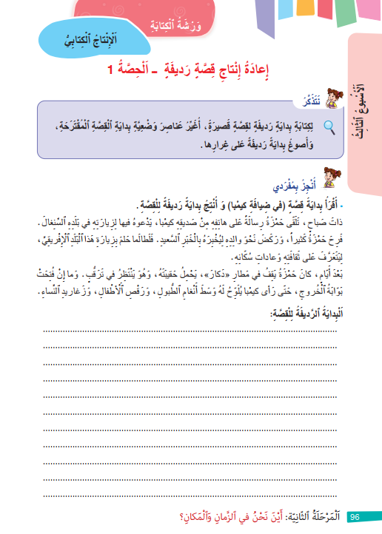
بمفردكم،خذوا كراساتكم على الصفحة رقم 96 و أنجزوا التمرين التالي
اختــتام الحــصة
إنتاج كتابي ح1
إملاء
نشاط اعتيادي

Slide 28
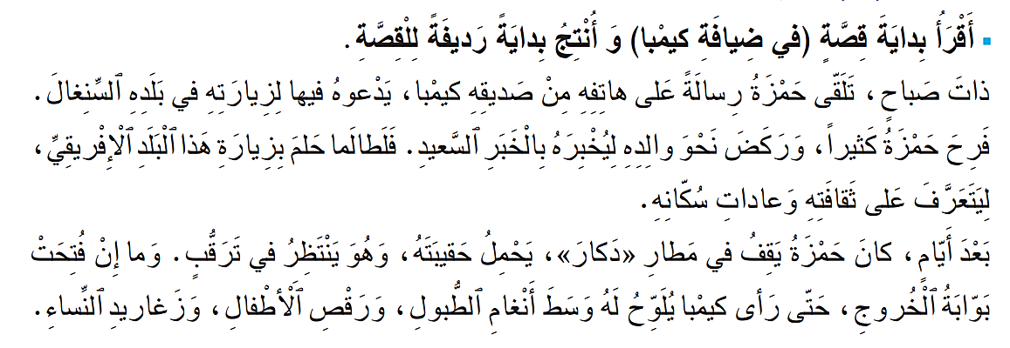
أقرأ بداية القصة الآتية (في ضيافة كيمبا) و أنتج بداية رديفة لها.
اختــتام الحــصة
إنتاج كتابي ح1
إملاء
نشاط اعتيادي

Slide 29
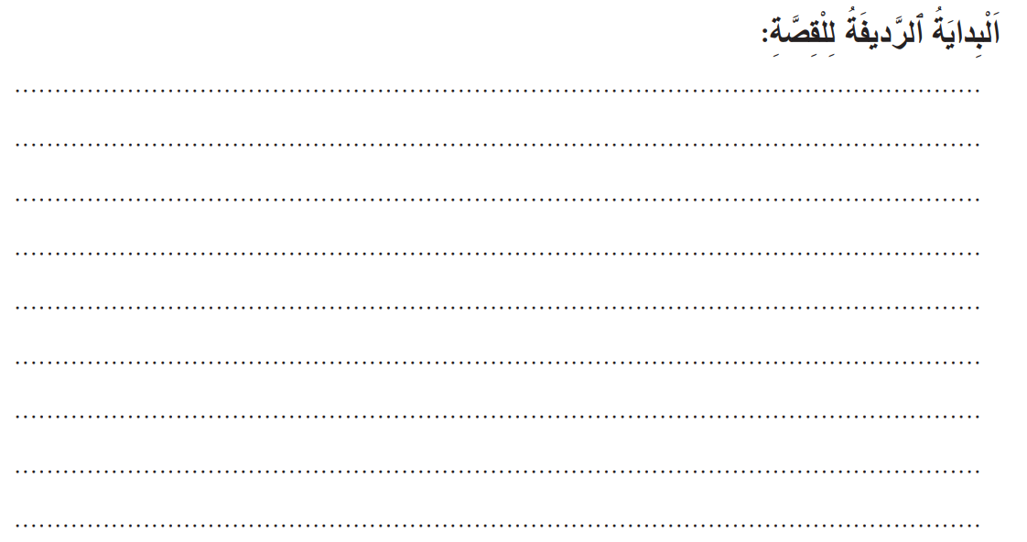
من يتقاسم معنا البداية التي أنتجها؟ ماهي الخطوات التي اتبعتها؟
اختــتام الحــصة
إنتاج كتابي ح1
إملاء
نشاط اعتيادي

Slide 30
انتبهوا للتصحيح: أحدد أولا الشخصية أو الشخصيات
اختــتام الحــصة
إنتاج كتابي ح1
إملاء
نشاط اعتيادي

Slide 31
ثم أحدد زمان و مكان القصة
اختــتام الحــصة
إنتاج كتابي ح1
إملاء
نشاط اعتيادي

Slide 32
ثم أحدد الحدث الذي مهد للقصة
اختــتام الحــصة
إنتاج كتابي ح1
إملاء
نشاط اعتيادي

Slide 33
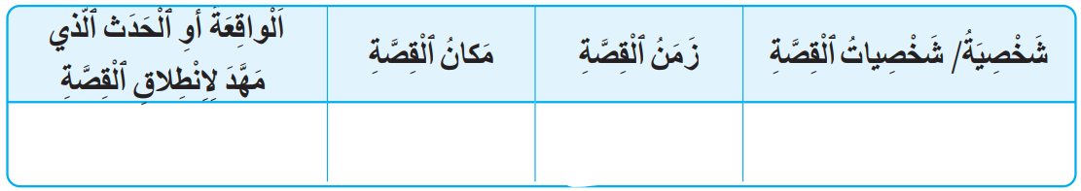
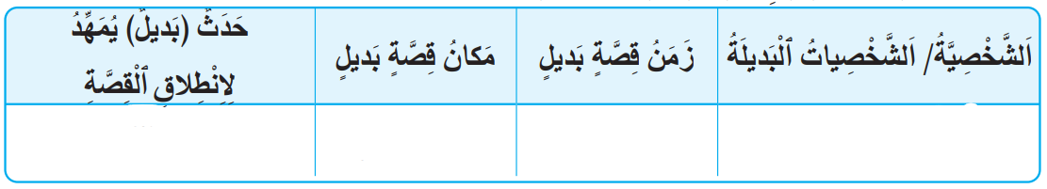
الآن أقوم باستبذال عناصر وضعية البداية بعناصر وضعية البداية الرديفة مستعينا بالجدول الأتي:
اختــتام الحــصة
إنتاج كتابي ح1
إملاء
نشاط اعتيادي
دَعْوَةُ كيمْيا لِصَديقِهِ حَمْزَةَ.
اَلسِّنِغالُ
ذاتَ صباحٍ
حَمْزَةُ – كيمْيا – والِدُ حَمْزَةَ
دَعْوَةُ مامادو لِصَديقِهِ سَعْدٍ.
نيجيريا
خِلالَ عُطْلَةِ ٱلصَّيْفِ
سَعْدُ – مامادو – أُمُّ سَعْدٍ

Slide 34
هذا نموذج لوضعية بداية رديفة على غرار الوضعية الأصلية.
اختــتام الحــصة
إنتاج كتابي ح1
إملاء
نشاط اعتيادي
في أَحَدِ اَيّامِ ٱلْعُطْلَةِ ٱلصَّيْفِيَّةِ، تَلَقّى سَعْدٌ رِسالَةً عَلى هاتِفِهِ مِنْ صَديقِهِ مامادو، يَدْعوهُ فيها لِزِيارَتِهِ في بَلَدِهِ نيجيرْيا.
فَرِحَ سَعْدٌ كَثيراً، وَٱنْدَفَعَ نَحْوَ أُمِّهِ لِيُخْبِرَها بِٱلْخَبَرِ ٱلسَّعيدِ. فَلَطالَما حَلُمَ بِزِيارَةِ هَذا ٱلْبَلَدِ ٱلْإِفْريقِيِّ، لِيَتَعَرَّفَ عَلى ثَقافَتِهِ وَعاداتِ سُكّانِهِ.
بَعْدَ أَيّامٍ، كانَ سَعْدٌ يَقِفُ في مَطارِ أَبوجا، يَحْمِلُ حَقيبَتَهُ، وَهُوَ يَنْتَظِرُ في تَرَقُّبٍ. وَما إِنْ فُتِحَتْ بَوّابَةُ ٱلْخُروجِ، حَتّى رَأى مامادو يُلَوِّحُ لَهُ وَسَطَ أَنْغامِ ٱلطُّبولِ، وَرَقْصِ ٱلْأَطْفالِ، وَزَغاريدِ ٱلنِّساءِ.

Slide 35

اختــتام الحــصة
ماذا تعلمتم اليوم؟
ملحق (إملاء)

Slide 36
ماذا تعلمتم اليوم؟
اختــتام الحــصة
إنتاج كتابي ح1
إملاء
نشاط اعتيادي
في هَذِهِ ٱلْحِصَّةِ
تَدَرَّبْتُ عَلى كِتابَةِ وَضْعِيَةِ بِدايَةٍ رَديفَةٍ لِقِصَّةٍ قَصيرَةٍ.
تَدَرَّبْتُ عَلى كَيْفِيَّةِ ٱلتَّمْييزِ بَيْنَ كِتابَةِ ٱلتّاءِ في آخِرِ ٱلْكَلِمَةِ.

Slide 37
انجزوا الواجب المنزلي التالي سأراقبه في الحصة الموالية:
اختــتام الحــصة
إنتاج كتابي ح1
إملاء
نشاط اعتيادي
مُلْحَقٌ: اَلْإِمْلاءُ
إِفْريقِيا قارَّةٌ جَميلَةٌ وَكَبيرَةٌ. فيها حَيَواناتٌ بَرِّيَّةٌ مِثْلَ ٱلأَسَدِ وَٱلفيلِ وَٱلزَّرافَةِ. تَعيشُ هَذِهِ ٱلْحَيَواناتُ في ٱلْغاباتِ وَٱلسّاحاتِ ٱلْواسِعَةِ. يَسْكُنُ في إِفْريقِيا شُعوبٌ كَثيرَةٌ وَمُخْتَلِفَـةٌ. لَهُمْ لُغاتٌ وَثَقافاتٌ مُتَنَوِّعَةٌ. اَلطَّبيعَـــةُ فيها ساحِرَةٌ وَجَميلَةٌ جِدّاً.

Slide 38


Slide 39

بناء على إنجازات المتعلمين خلال الممارسة المستقلة
ما تقديرك لنسبة التحكم في هدف الدرس؟
تسجل النسبة على صفحة اليوم من مذكرة الأستاذ.

